Slide 1

حلقة تعريفية عن منتديات جامعة الموصل الرسمية
أعداد
محمد فوزي هبة رمزي

Slide 2

الغرض من إنشاء المنتدى
إن الغرض الأساسي لإنشاء المنتدى هو إنشاء ساحة للتبادل العلمي و ثقافي والاجتماعي فالمنتدى يعمل على جمع وتبادل الأفكار والمعلومات والثقافات والخبرات من داخل وخارج الجامعة .

Slide 3

سياسة المنتدى
اولاً :- يجب اختيار العنوان المناسب لمضمون المشاركة.
فلمصلحة المتصفحين يُرجى الالتزام بكتابة العنوان بوضوح تام واختصار ، بعيدًا عن الاستفزاز والإثارة ، وكذلك المساهمة في جودة البحث للمواضيع.

Slide 4
سياسة المنتدى
ثانياً :- يجب وضع الموضوع في المنتدى المناسب.
فلقد قامت إدارة المنتدى بتقسيم المنتدى إلى أقسام تخصصية من أجل تسهيل البحث والمتابعة للمتصفحين ، فقد تم تقسم المنتدى إلى منتديات فرعية حسب الكليات التابعة لجامعة الموصل والمراكز والمديرات ولأهمية ذلك يُرجى من الأخوة الأعضاء التقيد بهذا التصنيف عند إدراج المشاركة.

Slide 5
سياسة المنتدى
ثالثاً :- يجب التصريح بالمشاركات المنقولة ، وعزوها إلى مصادرها إن أمكن
وهذا من مستلزمات الأمانة العلمية ، فيُرجى الالتزام بهذا السلوك، وسوف يتم حذف أي مشاركة لا تلتزم بذلك من غير إشعار.

Slide 6
سياسة المنتدى
رابعاً :- يمنع منعًا باتًا التعرض بالإساءة للآخرين .
فيمنع الحديث عن الأشخاص بأعيانهم على سبيل الإيذاء ، أو الإهانة ، أو السخرية أو الاستهزاء ، بغية التشفي ، أو التشهير بعامة الناس وخاصتهم.
بنفس الوقت نحن نرحب بالنقد البناء ،
فيجب على جميع الأعضاء التمييز بين النقد البناء الهادف ، وبين التجريح والتشهير والطعن في أعراض الناس.

Slide 7
سياسة المنتدى
خامساً :- يمنع منعًا باتًا إعادة ما تم حذفه ، أو تحريره ، أو تكرار نشر المخالفات ، أو التدخل في الشئون الإدارية .
فقد وضع الجهاز الإداري مراقبين من أجل خدمتكم وضبط شئون المنتدى ؛ وحتى ينجح المنتدى في رسالته وجب التعاون البناء والمستمر بين إدارة المنتدى والمراقبين من جهة والأخوة الأعضاء من جهة أخرى . ويتحقق ذلك بالتزام العضو بتعليمات الإدارة ، فيمنع إعادة ما تم حذفه أو تحريره ، ولا يتدخل في شئون إدارة المنتدى مطلقًا.

Slide 8
سياسة المنتدى
سادساً :- يمنع منعًا باتًا تضمين المشاركة قصص غير أخلاقية ، ولو بقصد حسن .
فنشر مثل هذه الأخبار يعد من باب إشاعة الفواحش بين المسلمين . وقد قال الله تعالى : ( إِنَّ الَّذِينَ يُحِبُّونَ أَنْ تَشِيعَ الْفَاحِشَةُ فِي الَّذِينَ آمَنُوا لَهُمْ عَذَابٌ أَلِيمٌ فِي الدُّنْيَا وَالْآخِرَةِ وَاللَّهُ يَعْلَمُ وَأَنْتُمْ لا تَعْلَمُونَ (النور:19 ).

Slide 9
سياسة المنتدى
سابعاً :- الحرص على عدم تكرار المواضيع
فبدافع حرص المنتدى على عدم إهدار وقت ومال المتصفحين من الأعضاء والزوار يُرجى الحرص على عدم تكرار طرح الموضوعات التي سبق نشرها ، ويستثنى من ذلك ما اشتمل على إضافة .
كذلك عدم تكرار النشر في أكثر من منتدى في من منتديات جامعة الموصل الفرعية .
من أجل هذا نهيب بالأعضاء استقراء المشاركات المنشورة في المنتدى أولا قبل نشر المشاركة ؛ من أجل تجنب هذا التكرار مع الاستفادة من خاصية البحث.

Slide 10
سياسة المنتدى
ثامناً :- تنبيه المشرفين عند وجود مخالفات في المنتدى
وذلك تأسيًا بقول الله تعالى : ( وَتَعَاوَنُوا عَلَى الْبِرِّ وَالتَّقْوَى وَلا تَعَاوَنُوا عَلَى الْأِثْمِ وَالْعُدْوَانِ (المائدة:2
وقول نبينا الكريم ) من رأى منكم منكرًا فليغيره بيده ، فإن لم يستطع فبلسانه ، فإن لم يستطع فبقلبه ، وذلك أضعف الإيمان) رواه مسلم من حديث أبي سعيد .
فيُرجى من الأخوة الأعضاء أن يتعاونوا مع الجهاز الإداري في المنتدى بتفعيل خاصية تنبيه المشرف متى وجدوا مخالفة على صفحات المنتدى.

Slide 11
سياسة المنتدى
عاشراً :- عدم الإكثار من رفع الموضوعات في وقت واحد
فمثل هذا يسبب ربكة لقراء المنتدى ، ويضيع على المتصفحين الاطلاع على الموضوعات الجديدة ، فيُرجى من كل عضو عدم رفع أكثر من ثلاثة مواضيع في وقت واحد.

Slide 12
سياسة المنتدى
تاسعاً :- الرفق في النصيحة عند الرد والمناقشة
وهذا أدب شرعي مهم ، يجب أن يضعه كل كاتب نصب عينيه عند مداخلته ، قال تعالى لموسى وهارون عندما أرسلهما إلى أحد شرار الخلق في الأرض : ( فَقُولا لَهُ قَوْلاً لَيِّناً لَعَلَّهُ يَتَذَكَّرُ أَوْ يَخْشَى (طـه:44( .

Slide 13
سياسة المنتدى
حادي عشر :- الدفع بالتي هي أحسن
وهذا أدب قرآني يُرجى تفعيله في ثنايا الردود ، ( وَلا تَسْتَوِي الْحَسَنَةُ وَلا السَّيِّئَةُ ادْفَعْ بِالَّتِي هِيَ أَحْسَنُ فَإِذَا الَّذِي بَيْنَكَ وَبَيْنَهُ عَدَاوَةٌ كَأَنَّهُ وَلِيٌّ حَمِيمٌ )فصلت.
ثاني عشر :- عدم تضمين أرقام الجوالات والهواتف ضمن المشاركات

Slide 14

للدخول إلى المنتدى نقوم بكتابة الرابط التالي
Forum.uomosul.edu.iq

Slide 15
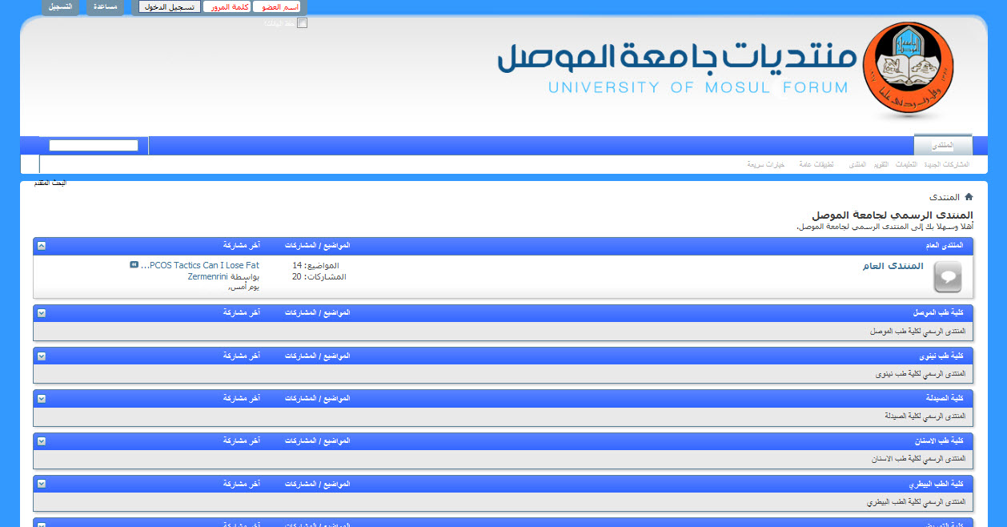

Slide 16
التسجيل
فى بعض المواقع لا يجب عليك التسجيل لتشارك فى اي منتدى , يعتمد على مدير المنتدى اذا كان يسمح بالمشاركة بتسجيل او بدون.ولكن التسجيل يعطيك ميزات اضافية غير متوفرة للضيوف على سبيل المثال وضع صورة خاصة بك بجوار اسمك , وضع توقيع خاص بك اسفل كل مشاركة لك,خدمة الرسائل الخاصة مع الاعضاء الاخرين فى الموقع , ارسال بريد الكترونى الى باقى الاعضاء ان هم سمحوا بذلك,الاشتراك فى مجموعة مستخدمين لهم ميزات خاصة ,............الى اخره التسجيل ياخذ من وقتك لحظات لذا ننصح بالتسجيل .

Slide 17
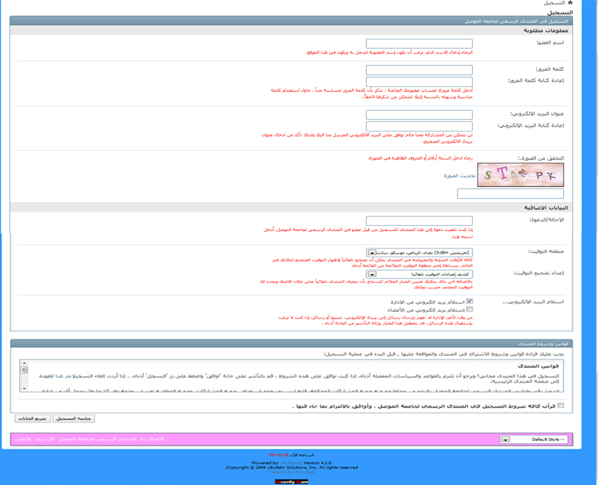
خطوات التسجيل

Slide 18
بعد إكمال عملية التسجيل تصل رسالة إلى البريد الالكتروني لتفعيل العضوية .
يتم الدخول إلى المنتدى بصفة عضو .

Slide 19
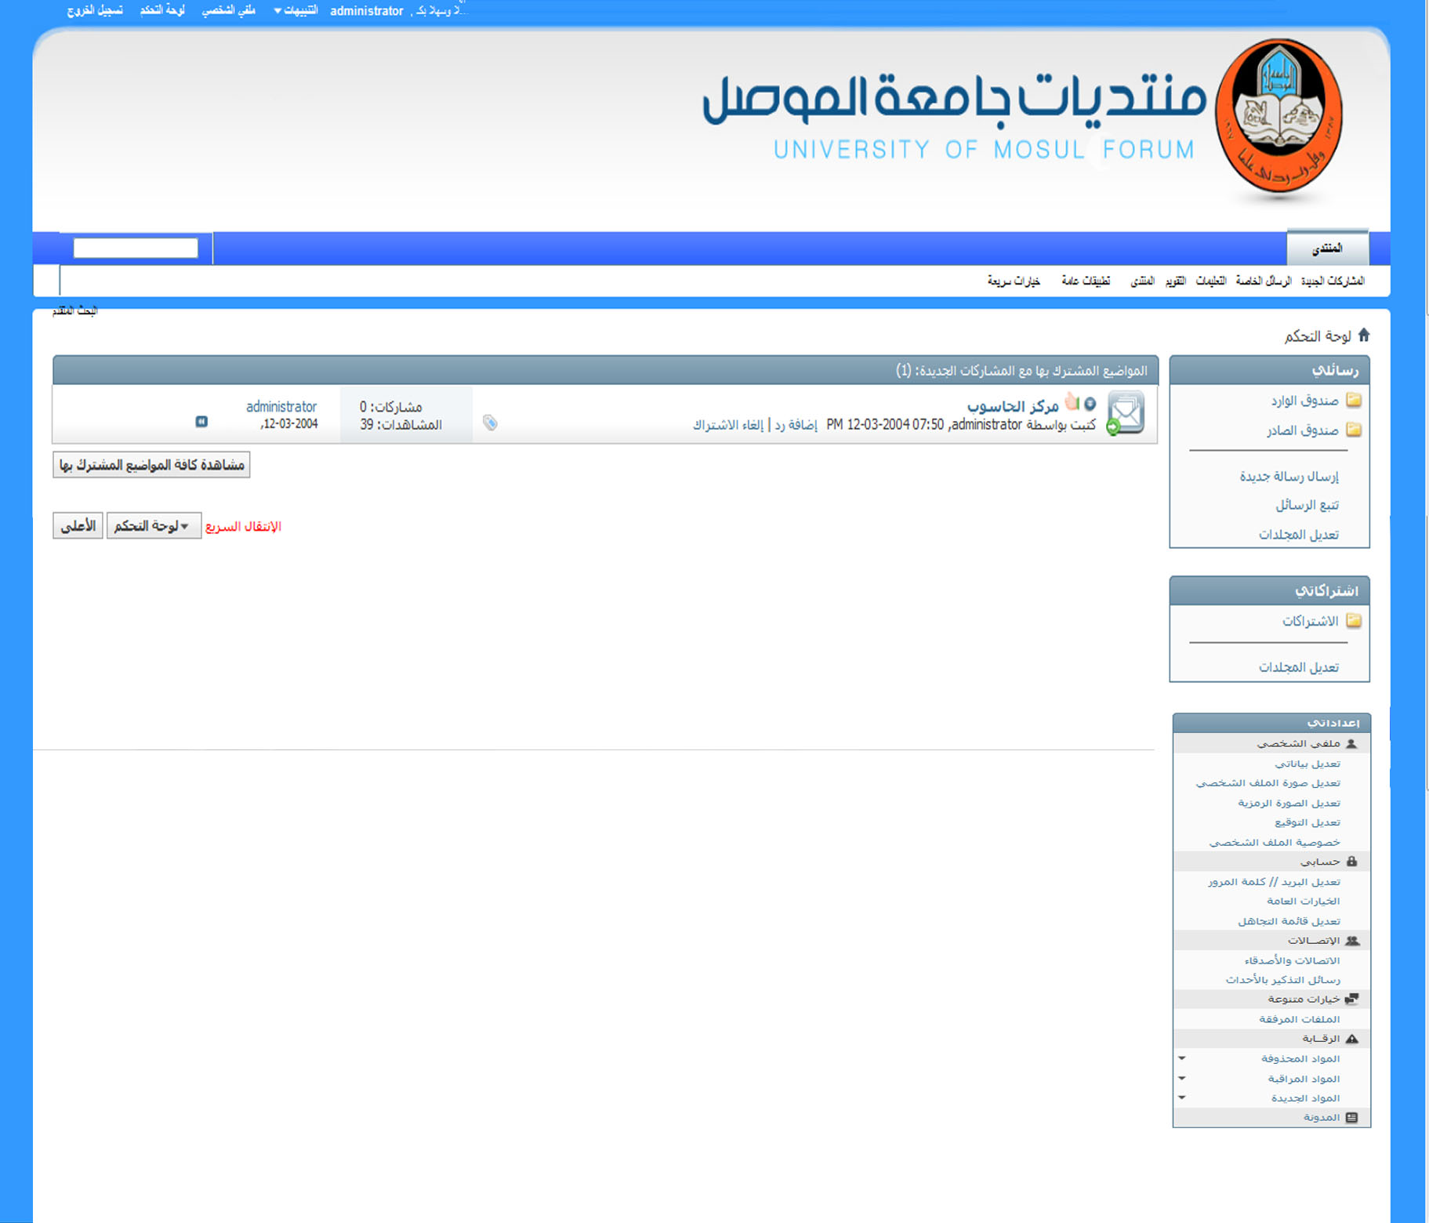

Slide 20
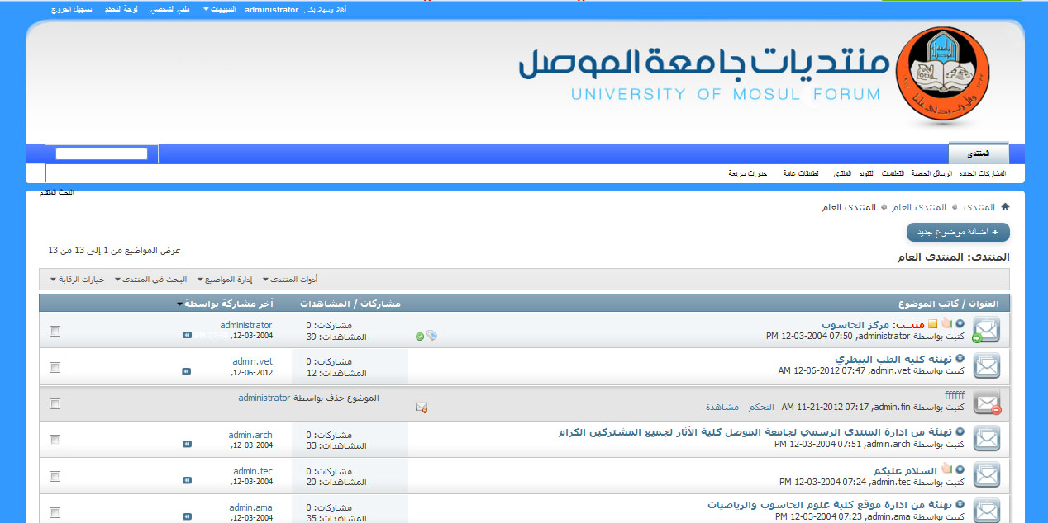
المشاركات

Slide 21
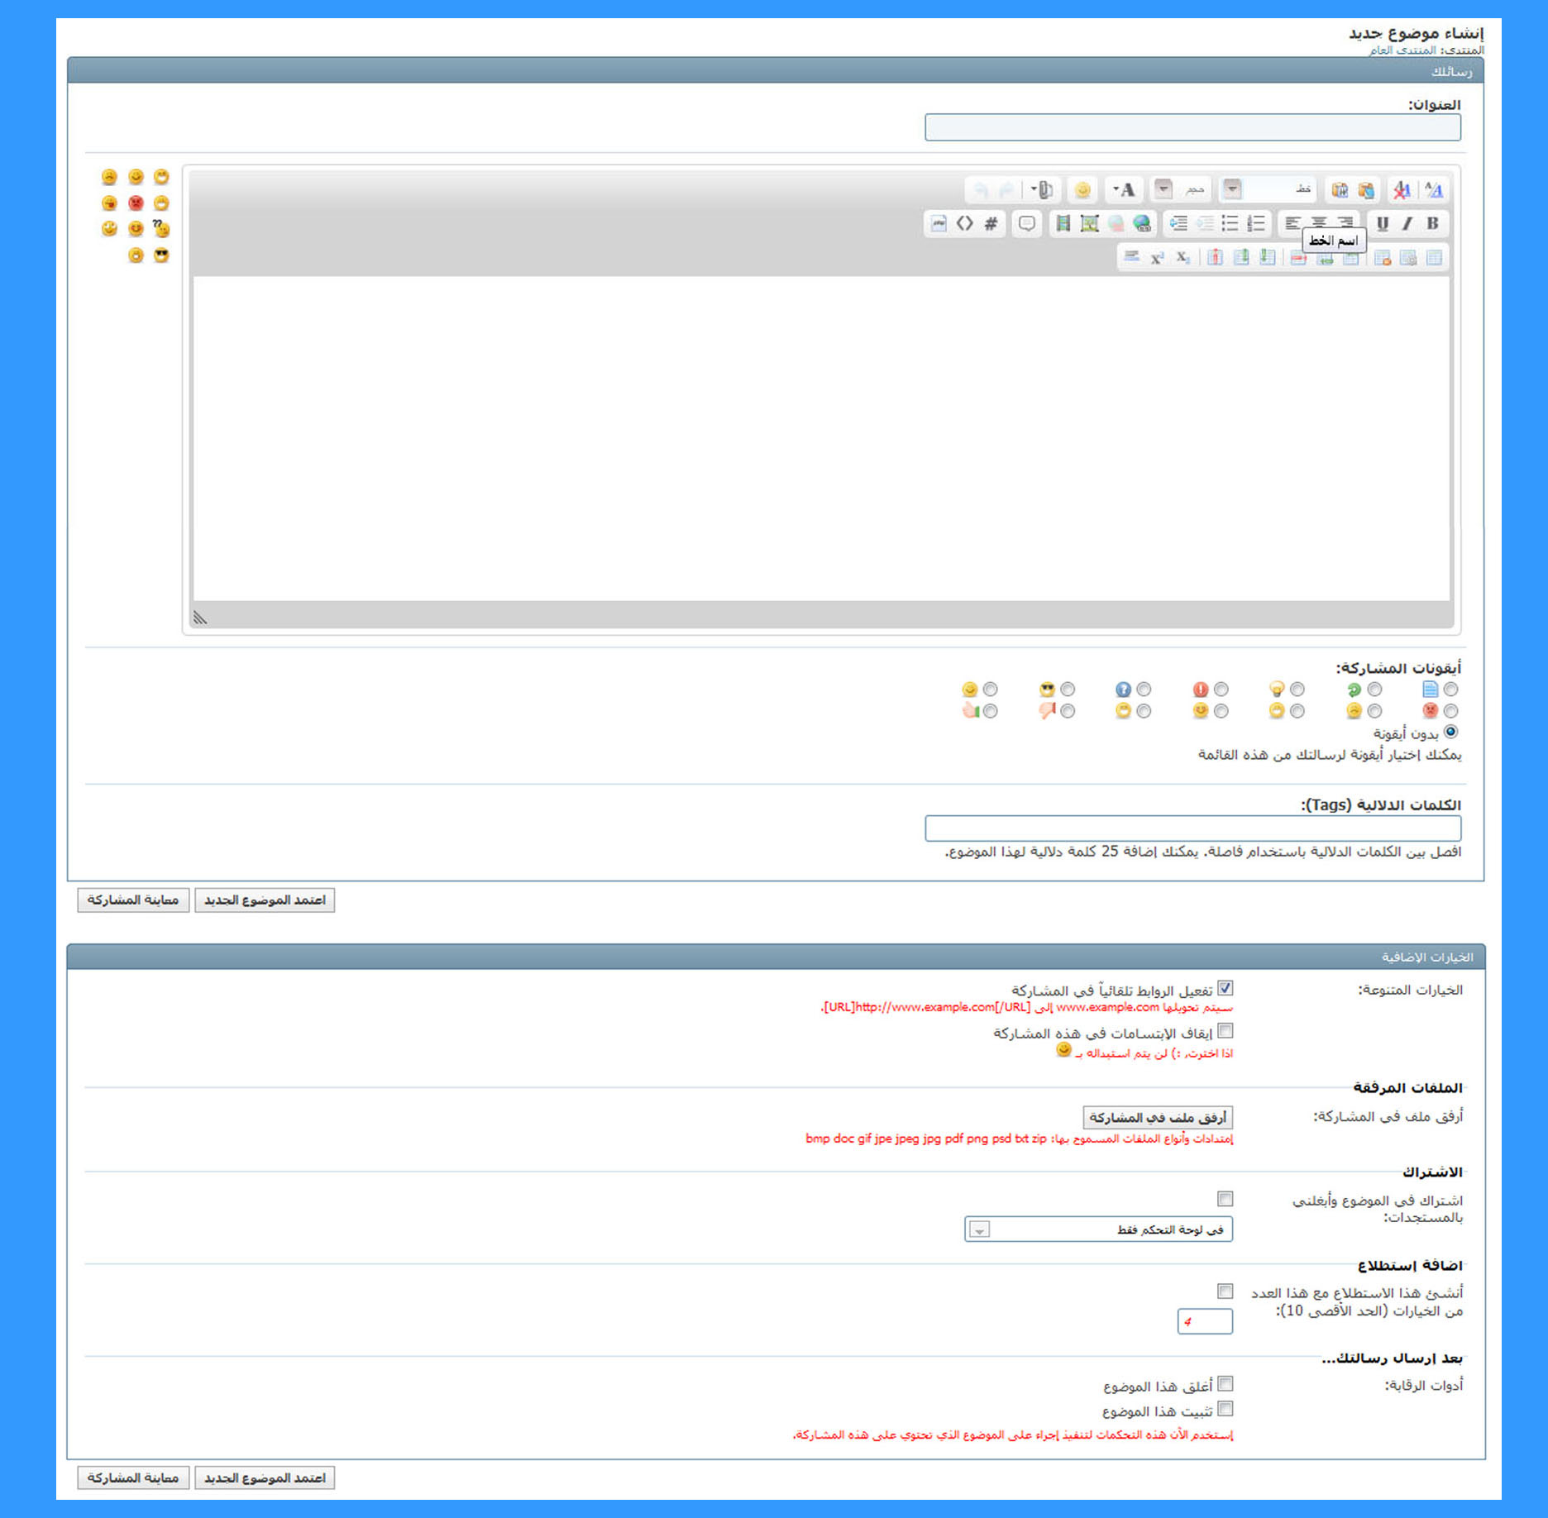

Slide 22
استقبال المشاركات
لقد صممت إدارة المنتدى منتديات فرعية خاصة بكل كلية ومركز ودائرة تابعة لجامعة الموصل وقد وضعت مراقب لكل منتدى فرعي من هذه المنتديات ضمن المنتدى الرئيسي الرسمي.
بعد اعتماد المشاركة من قبل العضو سوف تظهر المشاركة فورا على المنتدى الفرعي الذي شارك به وهنا يأتي دور المراقب .

Slide 23
المراقبون
تكون مهام كل مراقب مراقبة المواد المنشورة داخل المنتدى المسؤول عنه من حيث صلاحيتها للنشر وعدم تعارضها مع سياسة المنتدى .
اذا كانت المشاركة ضمن قوانين المنتدى تعتمد من قبل المراقب وتبقى المشاركة ولا تحذف .

Slide 24


